Slide 1
Geografi C
Fødevare, Time 5

Slide 2
Mål
Afhold jeres oplæg
Forståelse af muligheder for øgning af Yield
Grundlæggende forståelse af landbrugspolitikens forudsætninger i U- og I-lande

Slide 3
Forædling
Parring af højt ydende arter
Alle afgrøder i dag er forædlede

Slide 4
Gensplejsning
Den grønne revolutions er baseret på forædling
Gensplejsning er en mulighed for yderligere at forbedre afgrøder
Men dette sker ud over naturens egen præmisser.

Slide 5
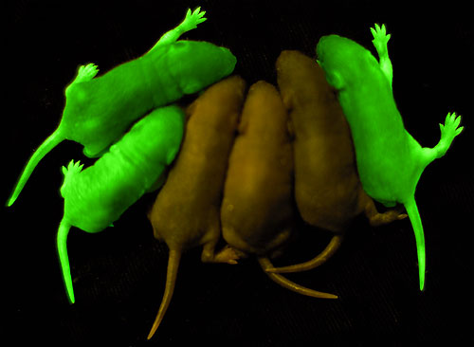
Gensplejsning, del 2
Gener fra dyr og planter kan kombineres

Slide 6
Gensplejsning, del 3
Igennem gensplejsning kan man fx lave sorter der kan:
  Tåle bestemte sprøjtegifte
  Resistente overfor visse sygdomme
  Øget næringsværdi
  Øget tolerance overfor tørke, kulde, eller bestemte jordbunde

Slide 7
Gensplejsning, del 4
Inden planterne introduceres, skal de dog risikovurderes
Spg: Hvad er problemerne med at benytte sig af gensplejsede planter ?

Slide 8
Gensplejsning, del 5
Hvad er fordelene, og hvorfor benytter man sig af gensplejsede planter hvis der er en risiko ?

Slide 9
Gensplejsning, del 6
Hvad er der problematisk ved at gensplejsede afgrøder bliver produceret af private virksomheder ?

Slide 10
Fødevarepolitik
Hvorfor have en fødevarepolitik ?

Slide 11
Forudsætninger for landbrug i U-lande
Eksport meget attraktivt, derfor
  Ringe, eller ingen kontrol og regulering
  Få miljøhensyn
Manglende know-how
  Helbredmæssige konsekvenser
  Udpining af jorden
  Forkerte beslutninger fra landmænd og regering

Slide 12
Forudsætninger for landbrug i I-lande
Stor egenproduktion
Eksport en nødvendighed, derfor:
  Eksportstøtte
  Landbrugsstøtte
Lav import, derfor:
  Toldmure
Meget fokus på maksimal produktion, derfor:
  Hurtige teknologiske fremskridt
  Helbredsmæssige konsekvenser

Slide 13
I-landes landbrugspolitik, spg 1
Hvad er en toldmur ? Hvordan fungerer den ?

Slide 14
I-landes landbrugspolitik, spg 2
Hvorfor er det en god ide for EU at have toldmure ?

Slide 15
I-landes landbrugspolitik, spg 3
Hvad gør EU for at øge eksporten af landbrugs vare ?

Slide 16
I-landes landbrugspolitik, spg 4
Hvilke konsekvenser har EU’s eksport politik for U-landes eksport muligheder og deres udviklings muligheder ?

Slide 17
I-landes landbrugspolitik, spg 5
Beskriv hvorledes prisen stiger med en længere transport tid? Hvorledes forsøger EU at mindske denne fordyrelse af deres landbrugsprodukter ?

